Slide 1
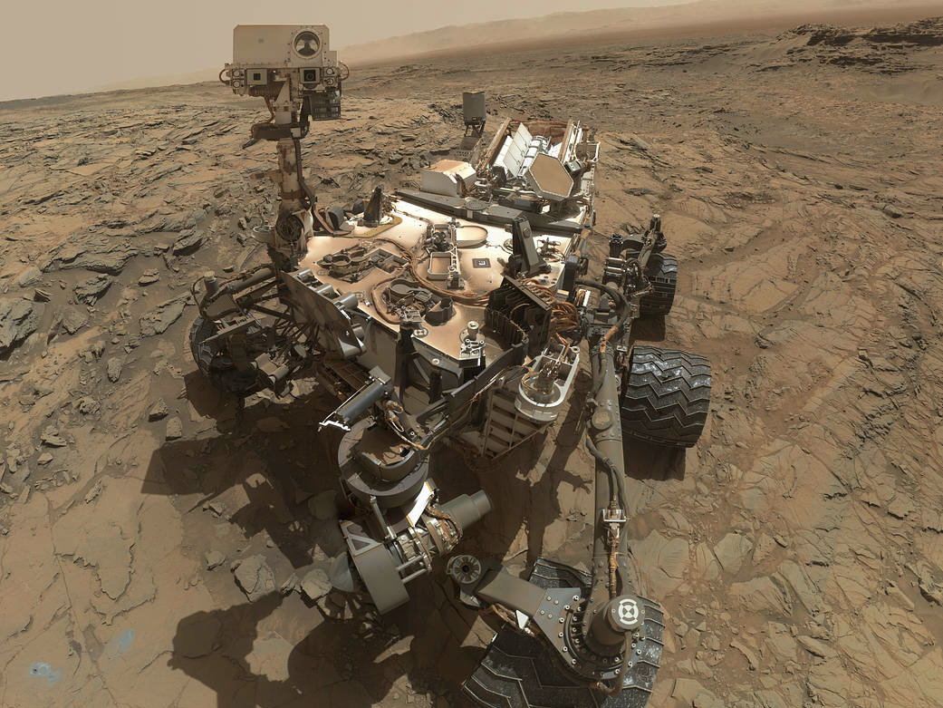


Curiosity
E suas descobertas
Centro de Divulgação da Astronomia Observatório Dietrich Schiel
Palestrante: Camila Beli
Curiosity Self-Portrait at 'Big Sky' Drilling Site, disponível em www.nasa.gov

Slide 2
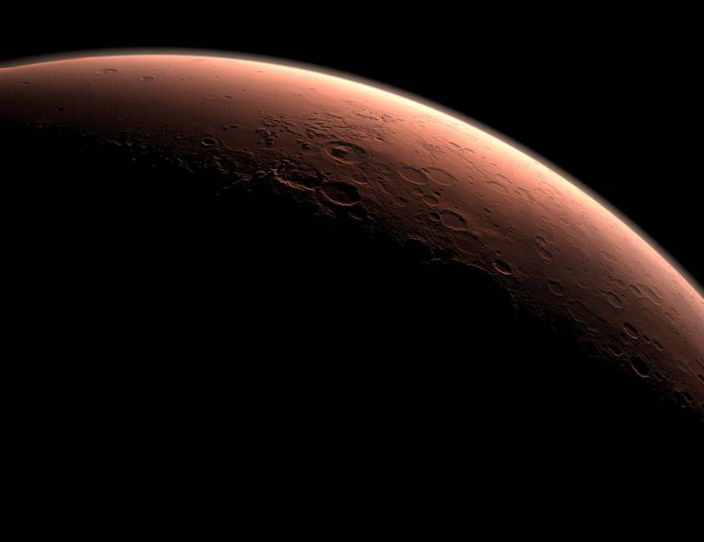

Slide 3
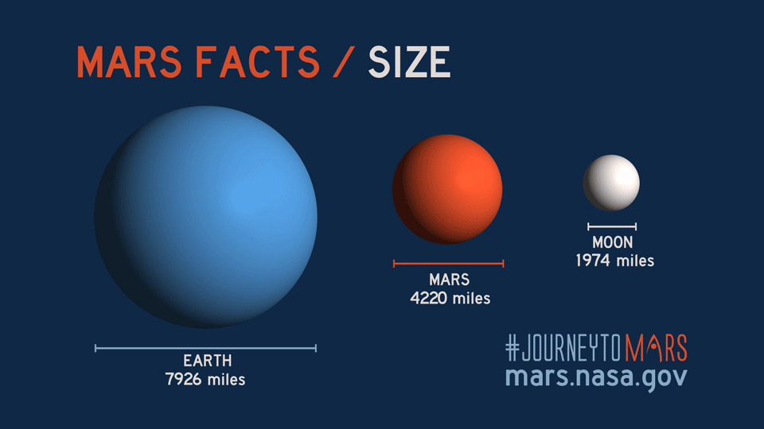
Marte
Tamanho
Lua
~3500 km
Marte
~6800 km
Terra
~12800 km

Slide 4
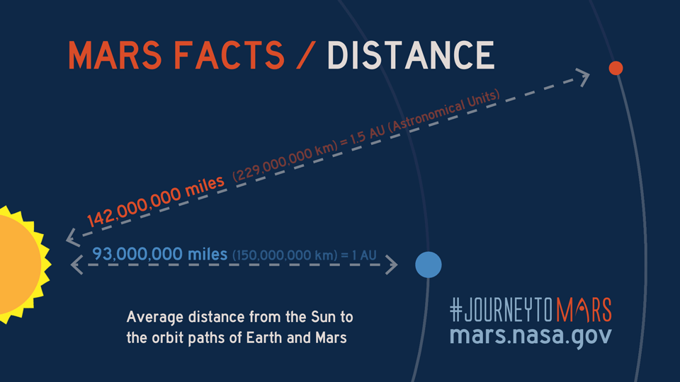
Marte
Tamanho
Distância do Sol
229.000.000 km = 1,5 UA
Lua
~500km
150.000.000 km = 1 UA
Marte
~6800km
Terra
~12800km

Slide 5
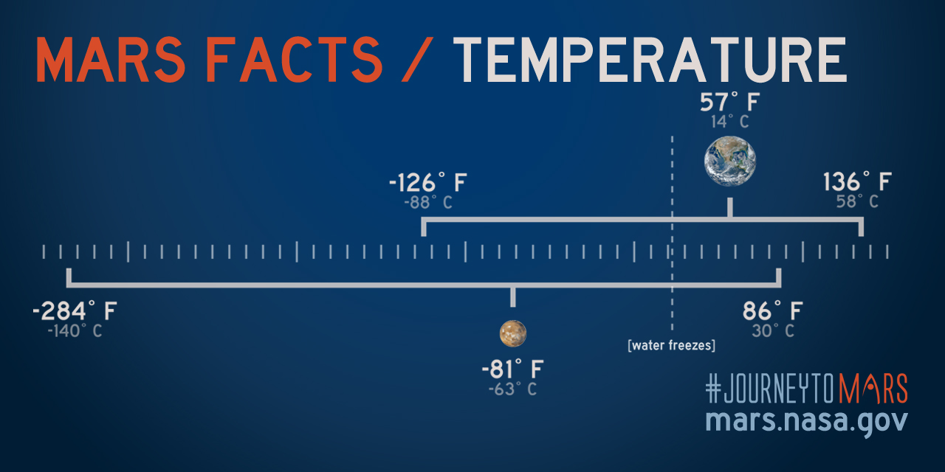
Marte
Temperatura

Slide 6
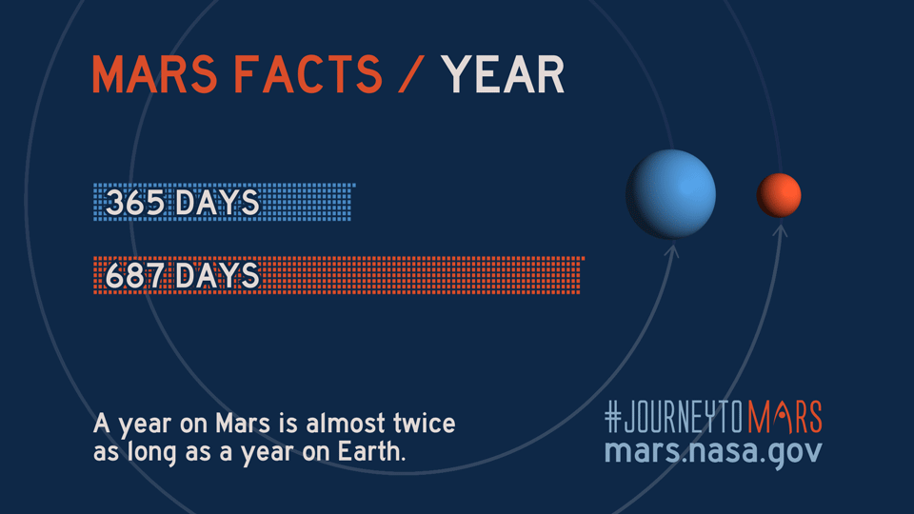
Marte
Ano
O ano marciano é quase duas vezes maior que o da Terra

Slide 7
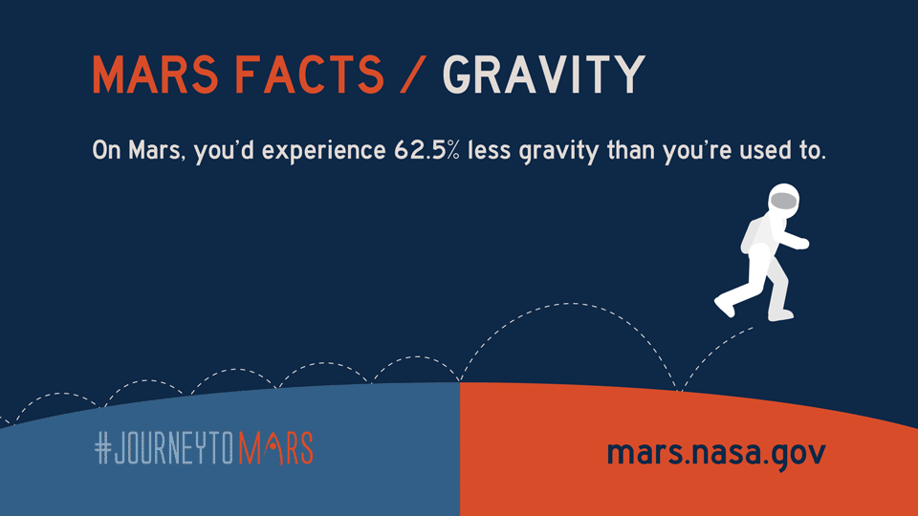
Marte
Gravidade
Em marte a gravidade é 62,5% menor que na Terra

Slide 8
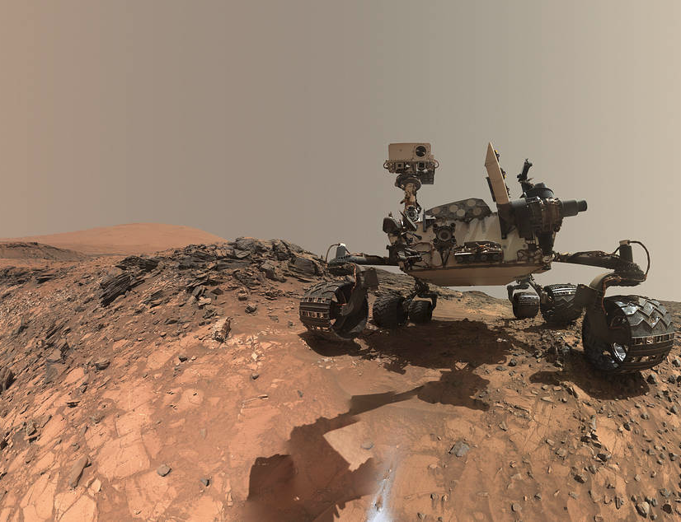
Curiosity
Seu principal objetivo é encontrar evidências de que no passado Marte possuía um meio ambiente adequado para a manutenção de vida microbiana;
Estuda a geologia e o ambiente de áreas selecionadas na cratera Gale, analisando amostras retiradas de rochas ou escavadas do solo¹.
Looking Up at Mars Rover Curiosity in 'Buckskin' Selfie, disponível em www.nasa.gov

Slide 9
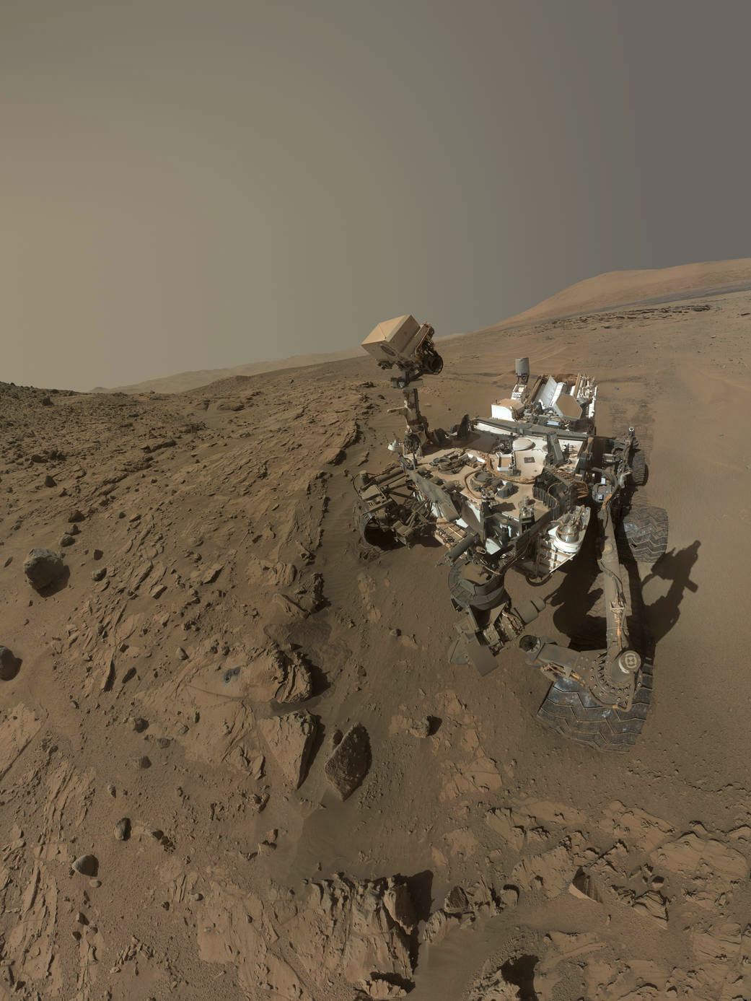
Missão
Curiosity foi lançada dia 26 de novembro de 2011, na Estação de Força Aérea Cape Canaveral, na Flórida;
Aterrissou com sucesso na cratera Gale em 6 de agosto de 2012;
Curiosity Self-Portrait at 'Windjana' Drilling Site, disponível em www.nasa.gov

Slide 10
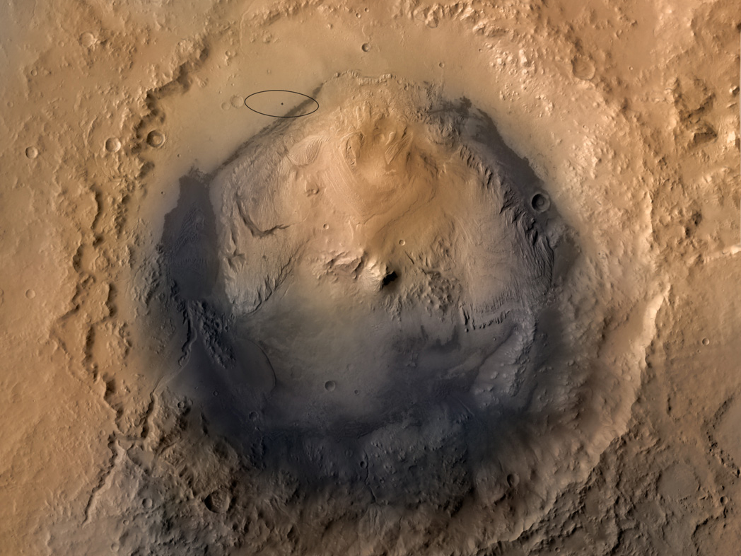
Cratera Gale
Disponível em https://www.jpl.nasa.gov/spaceimages/details.php?id=PIA15687

Slide 11
Cratera Gale
~154,5 km
Disponível em https://www.jpl.nasa.gov/spaceimages/details.php?id=PIA15687

Slide 12
Cratera Gale
~5,5 km
Disponível em https://www.jpl.nasa.gov/spaceimages/details.php?id=PIA15687

Slide 13
Cratera Gale
Área alvo para o pouso da curiosity
Disponível em https://www.jpl.nasa.gov/spaceimages/details.php?id=PIA15687

Slide 14
Cratera Gale
Área alvo para o pouso da curiosity
~20 km por 7 km
Disponível em https://www.jpl.nasa.gov/spaceimages/details.php?id=PIA15687

Slide 15
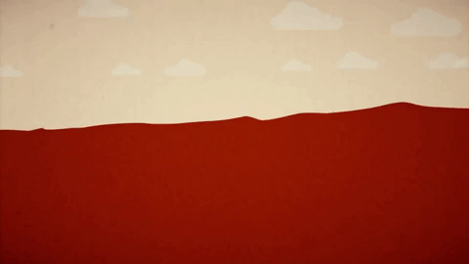
Cratera Gale
Retirado de A Guide to Gale Crater - NASA Jet Propulsion Laboratory
Disponível em https://www.jpl.nasa.gov/spaceimages/details.php?id=PIA15687

Slide 16
Cratera Gale
Retirado de A Guide to Gale Crater - NASA Jet Propulsion Laboratory
Disponível em https://www.jpl.nasa.gov/spaceimages/details.php?id=PIA15687

Slide 17
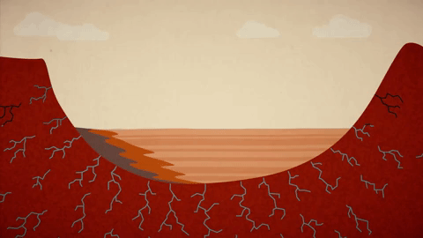
Cratera Gale
Retirado de A Guide to Gale Crater - NASA Jet Propulsion Laboratory
Retirado de A Guide to Gale Crater - NASA Jet Propulsion Laboratory
Disponível em https://www.jpl.nasa.gov/spaceimages/details.php?id=PIA15687

Slide 18
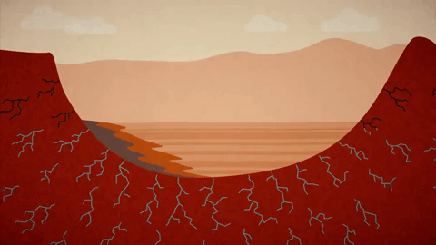
Cratera Gale
Retirado de A Guide to Gale Crater - NASA Jet Propulsion Laboratory
Retirado de A Guide to Gale Crater - NASA Jet Propulsion Laboratory
Disponível em https://www.jpl.nasa.gov/spaceimages/details.php?id=PIA15687

Slide 19
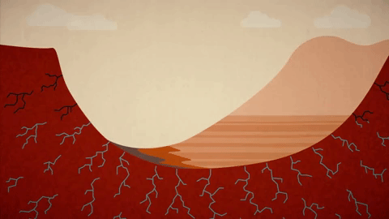
Cratera Gale
Retirado de A Guide to Gale Crater - NASA Jet Propulsion Laboratory
Retirado de A Guide to Gale Crater - NASA Jet Propulsion Laboratory
Disponível em https://www.jpl.nasa.gov/spaceimages/details.php?id=PIA15687

Slide 20
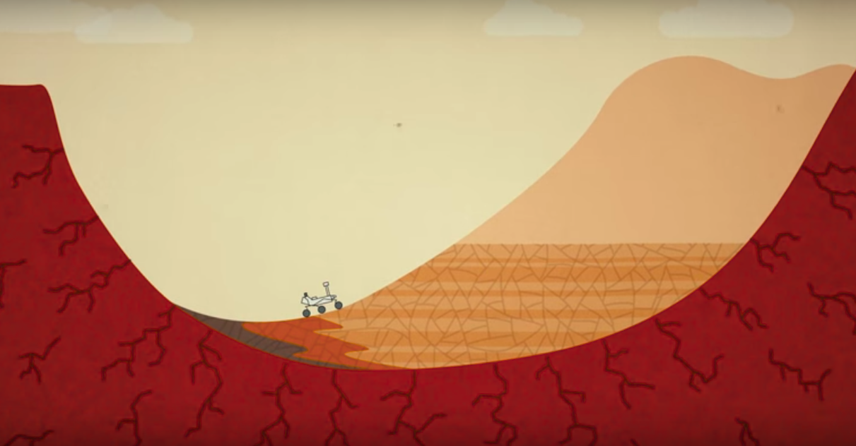
Cratera Gale
Retirado de A Guide to Gale Crater - NASA Jet Propulsion Laboratory
Retirado de A Guide to Gale Crater - NASA Jet Propulsion Laboratory
Disponível em https://www.jpl.nasa.gov/spaceimages/details.php?id=PIA15687

Slide 21
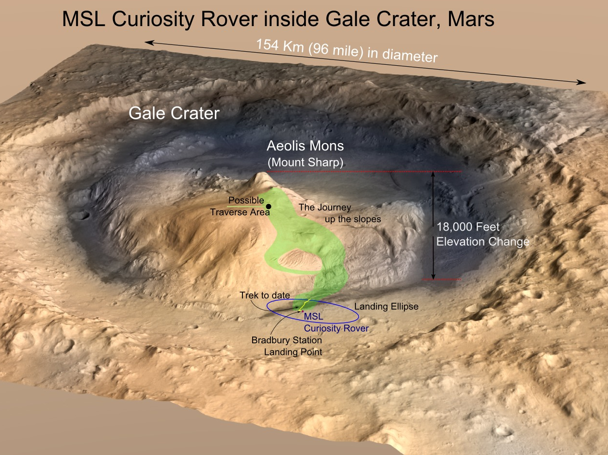

Slide 22
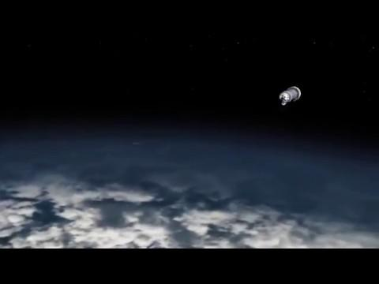

Slide 23
Descobertas
#1 Um lar adequado para a vida
Enxofre, nitrogênio, oxigênio, fósforo e carbono;
Minerais, argila e não muito sal
água fresca e possivelmente potável
Curiosity Self-Portrait at 'Windjana' Drilling Site, disponível em www.nasa.gov
Notes:
Curiosity encontrou enxofre, nitrogênio, oxigênio, fósforo e carbono; ingredientes-chave necessários para a vida
Tudo isso dá suporte a existência de vida microbiológica

Slide 24
Descobertas
#2 Carbono orgânico em rochas
As moléculas orgânicas
Ingredientes cruciais existiram para a vida começarem de uma só vez.
Looking Up at Mars Rover Curiosity in 'Buckskin' Selfie, disponível em www.nasa.gov
Notes:
são os blocos de construção da vida e foram descobertos em Marte;
Isso também significa que materiais orgânicos antigos podem ser preservados para que possamos reconhecer e estudar hoje.

Slide 25
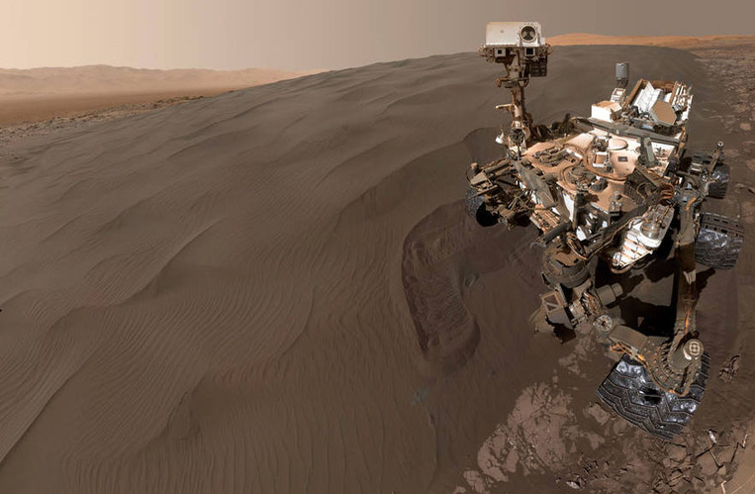
Descobertas
#3 Metano presente e ativo na atmosfera de Marte
Aumento de metano na atmosfera
pode ser produzido por organismos vivos ou por reações químicas entre rocha e água, por exemplo.
Imagem disponível em www.nasa.gov
Notes:
Isso também significa que materiais orgânicos antigos podem ser preservados para que possamos reconhecer e estudar hoje.
Qual processo estaria produzindo o metano ? ? fica a questão

Slide 26
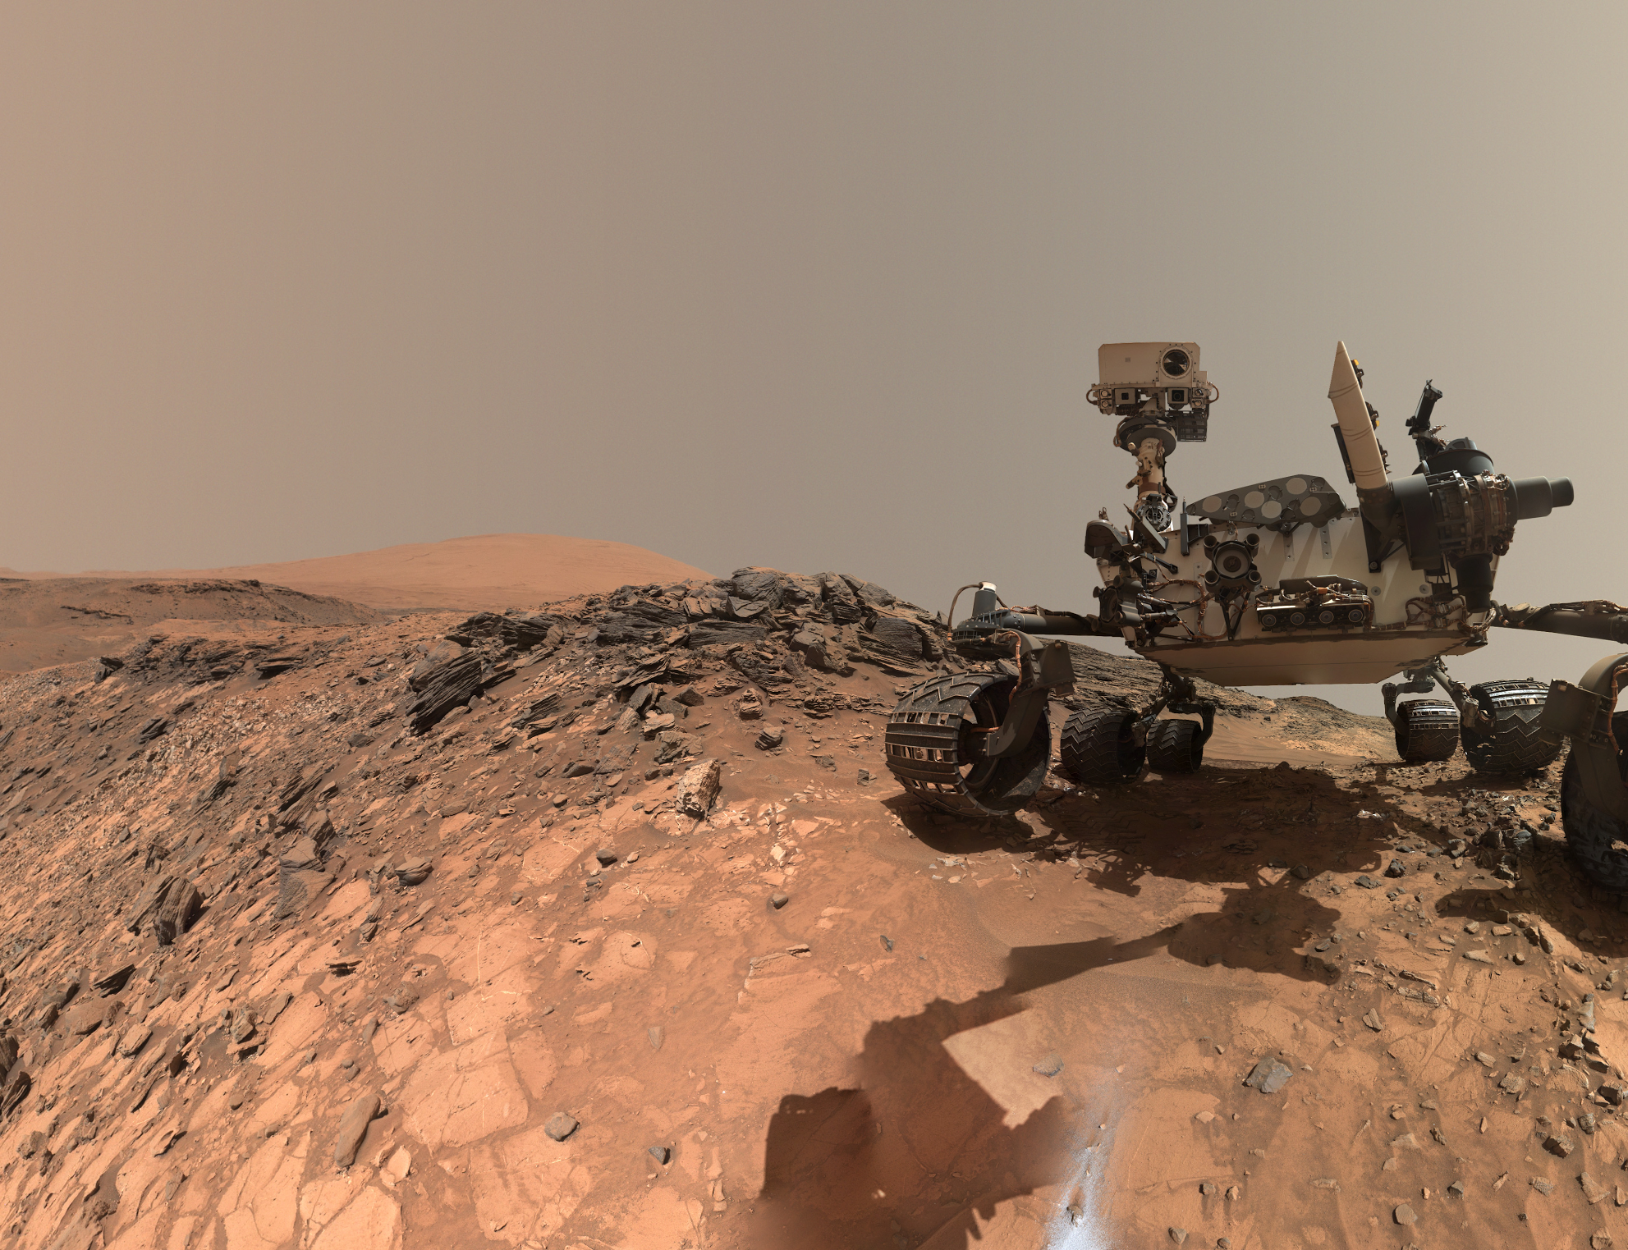
Descobertas
#4 Elevados níveis de radiação para humanos
Níveis de radiação ultrapassaram o limites estabelecidos para astronautas
Missões envolvendo exploradores humanos
Imagem disponível em www.nasa.gov
Notes:
Isso também significa que materiais orgânicos antigos podem ser preservados para que possamos reconhecer e estudar hoje.
Qual processo estaria produzindo o metano ? ? fica a questão

Slide 27
Descobertas
#5 Atmosfera mais espessa e mais água
no passado
Marte perdeu grande parte de sua atmosfera original e água
Essa perda ocorreu através do topo da atmosfera.
Curiosity Self-Portrait at 'Windjana' Drilling Site, disponível em www.nasa.gov
Notes:
Essa perda ocorreu ao espaço através do topo da atmosfera, um processo atualmente observado pela orbita MAVEN
A atmosfera presente de Marte possui formas mais pesadas (isótopos) de hidrogênio, carbono e argônio. Isso indica que Marte perdeu grande parte de sua atmosfera original e água;

Slide 28
Descobertas
#6 Evidências de um antigo leito de rio
Rochas suaves e arredondadas
conglomerado sedimentar
fluxo constante de água corrente.
Imagem disponível em www.nasa.gov
Notes:
Rochas suaves e arredondadas e provavelmente carregadas rio a baixo por pelo menos alguns km;
São conglomerado sedimentar que contam uma história de um fluxo constante de água corrente.

Slide 29
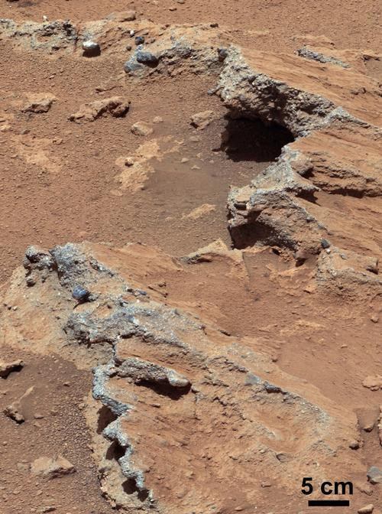
Descobertas
#6 Evidências de um antigo leito de rio
Rochas suaves e arredondadas
conglomerado sedimentar
fluxo constante de água corrente.
Imagem disponível em www.nasa.gov

Slide 30
Descobertas
#7 Elemento fundamental para a vida
Boro em minerais de sulfato de cálcio
estabiliza a ribose
RNA,
Imagem disponível em www.nasa.gov
Notes:
Óbvio que não é só a descoberta do boro que é importante, todas as descobertas que o Curiosity vem fazendo desde que pousou na Cratera Gale em 2012 estão montando um belo conjunto de evidências de que o Planeta Vermelho, hoje, um deserto frio e seco, teve sim em algum momento da sua história, não só as condições ambientais, mas também, os elementos, os blocos fundamentais para o desenvolvimento da vida.

Slide 31
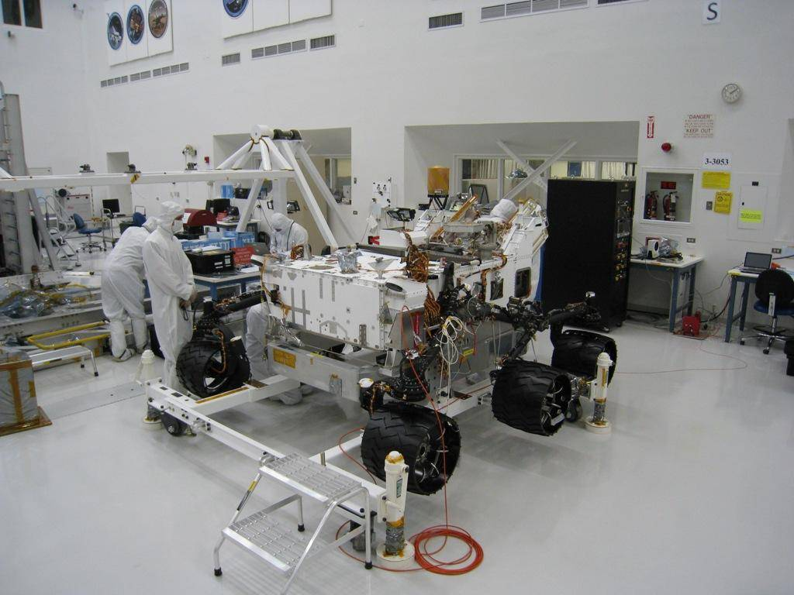
Curiosity
2,1 m
2,8 m
3 m
.This image taken June 29, 2010, shows the rover with the mobility system - wheels and suspension - in place after installation on June 28 and 29, disponível em www.nasa.gov
Notes:
900kg
It is 9 feet 10 inches long by 9 feet 1 inch wide (3 m by 2.8 m) and about 7 feet high (2.1 m). It weighs 2,000 lbs. (900 kilograms). Curiosity's wheels have a 20-inch (50.8 cm) diameter.

Slide 32
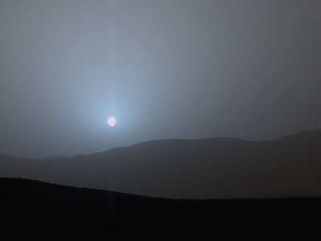
POr do Sol em Marte
disponível em www.nasa.gov
Notes:
Óbvio que não é só a descoberta do boro que é importante, todas as descobertas que o Curiosity vem fazendo desde que pousou na Cratera Gale em 2012 estão montando um belo conjunto de evidências de que o Planeta Vermelho, hoje, um deserto frio e seco, teve sim em algum momento da sua história, não só as condições ambientais, mas também, os elementos, os blocos fundamentais para o desenvolvimento da vida.

Slide 33
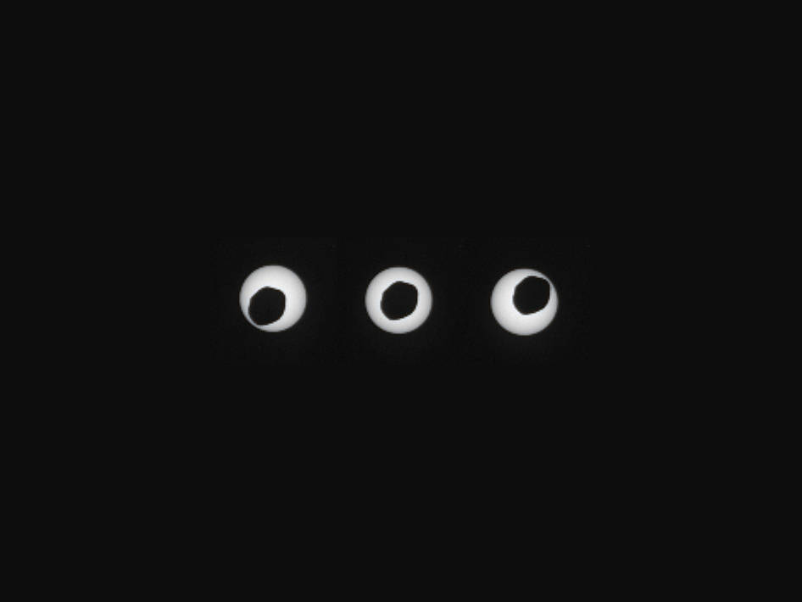
Eclipse anular em Marte
Esta sequência de imagens mostram o eclipse anular causado pela maior lua de Marte, Phobos, visto pelo rover Curiosity. disponível em www.nasa.gov

Slide 34
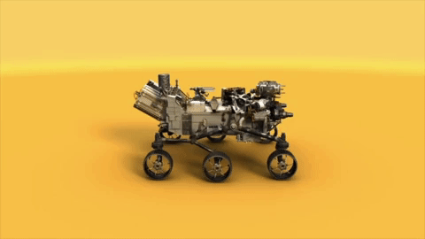
Mars Rover 2020
Mars Rover 2020. disponível em mars.nasa.gov/mars2020/mission/rover/

Slide 35

Obrigada pela atenção!

Slide 36
Referências
(em inglês)
Mars Planet Facts
https://mars.nasa.gov/
A Guide to Gale Crater
https://www.youtube.com/watch?v=Q-uAz82sH-E&t=7s
Curiosity Overview
https://www.nasa.gov/mission_pages/msl/overview/index.html
Mission Timeline
https://mars.jpl.nasa.gov/msl/mission/timeline/
Top Science Discoveries
https://mars.nasa.gov/msl/multimedia/interactives/msl-science-discoveries/

Slide 37
Referências
(em inglês)
Discovery of boron on Mars adds to evidence for habitability
https://phys.org/news/2017-09-discovery-boron-mars-evidence-habitability.html
Curiosity Image Gallery
https://www.nasa.gov/mission_pages/msl/images/index.html
Top 6 science discoveries from NASA’s curiosity rover
https://mars.nasa.gov/msl/multimedia/interactives/msl-science-discoveries/
Mars 2020 Mission Overview
https://mars.nasa.gov/mars2020/mission/overview/

